Slide 1

Projekt dla szkół

Slide 2
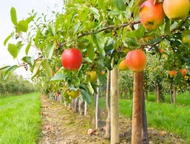
O projekcie
„TRADYCYJNY SAD” jest ogólnopolskim konkursem grantowym, który ma na celu szerzenie wiedzy na temat starych odmian drzew owocowych.
Działania prowadzone w ramach projektu mają na celu upowszechnić wiedzę na temat tradycyjnych odmian i pomogą przywrócić je na dawne, właściwe sobie miejsce.
Kolejnym celem jest szeroko pojęta edukacja – nie tylko na temat tradycyjnych odmian, ale również ekologicznego sposobu pielęgnacji drzew, który ogranicza negatywny wpływ upraw na środowisko. Projekt ma za zadanie zwiększenie zasobów genetycznych drzew owocowych starych odmian oraz zwiększenie różnorodności biologicznej w Polsce.

Slide 3
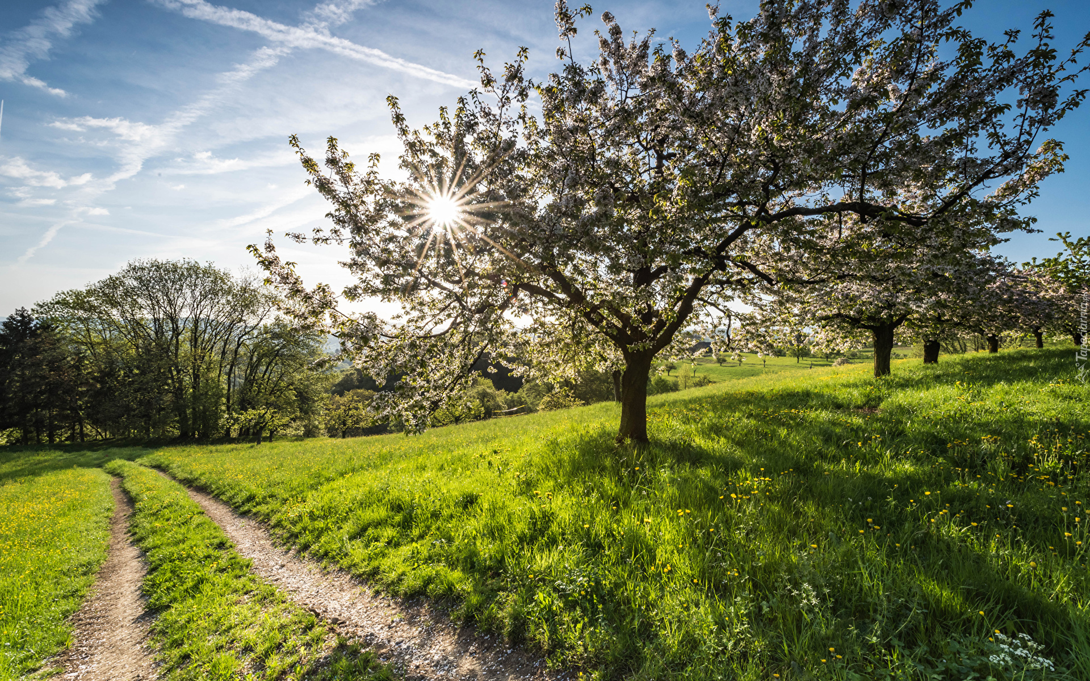
Dlaczego bierzemy udział?
W naszej szkole zawsze szanujemy tradycje oraz wiemy jak one są ważne w życiu szkolnym i społecznym. Dlatego tradycyjny sad będzie najlepszym sposobem, aby zachęcić uczniów do dbania o tradycję.

Slide 4
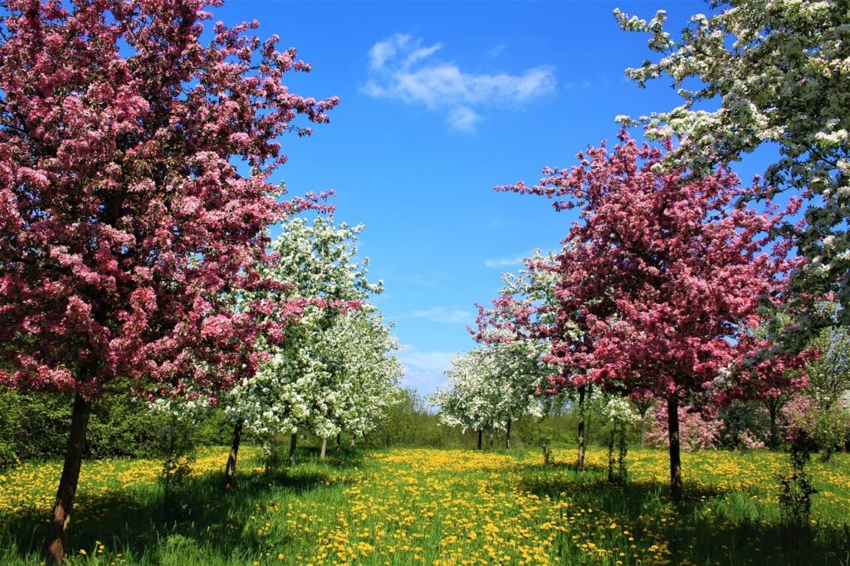
Jak będziemy dbać o drzewa?
Nasze drzewa nie będą "dokarmiane" chemicznymi substancjami, które mogą zmienić wygląd, smak albo barwę owoców. Nasze drzewa będą rozsadzane równomierne, tak aby uniknąć występowania drzew karłowatych.

Slide 5
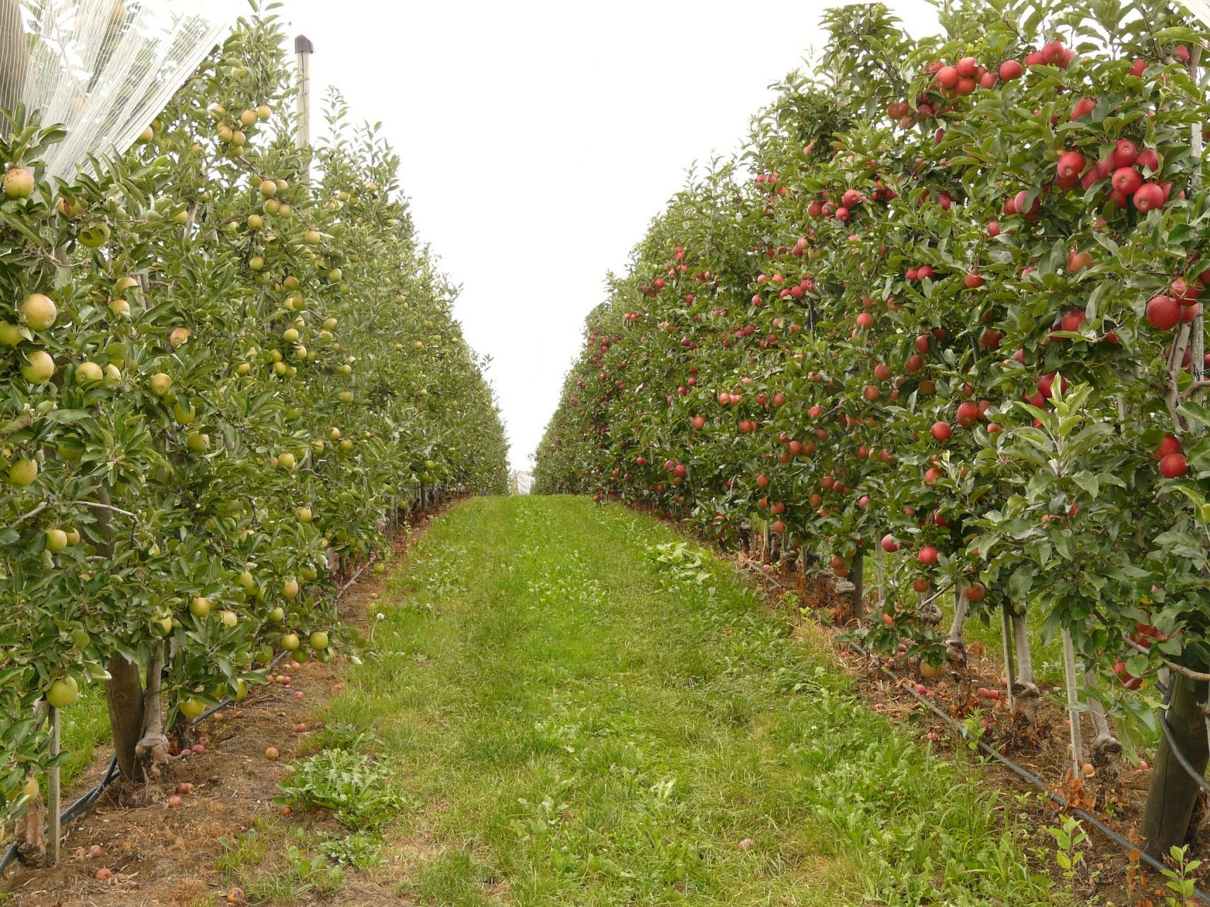
Jaką będziemy mieli glebę?
Nasze owoce będą miały zapewnioną dobrą glebę. Użyjemy żyznej ziemi, aby korzenie miały szansę na przystosowanie się do klimatu.

Slide 6
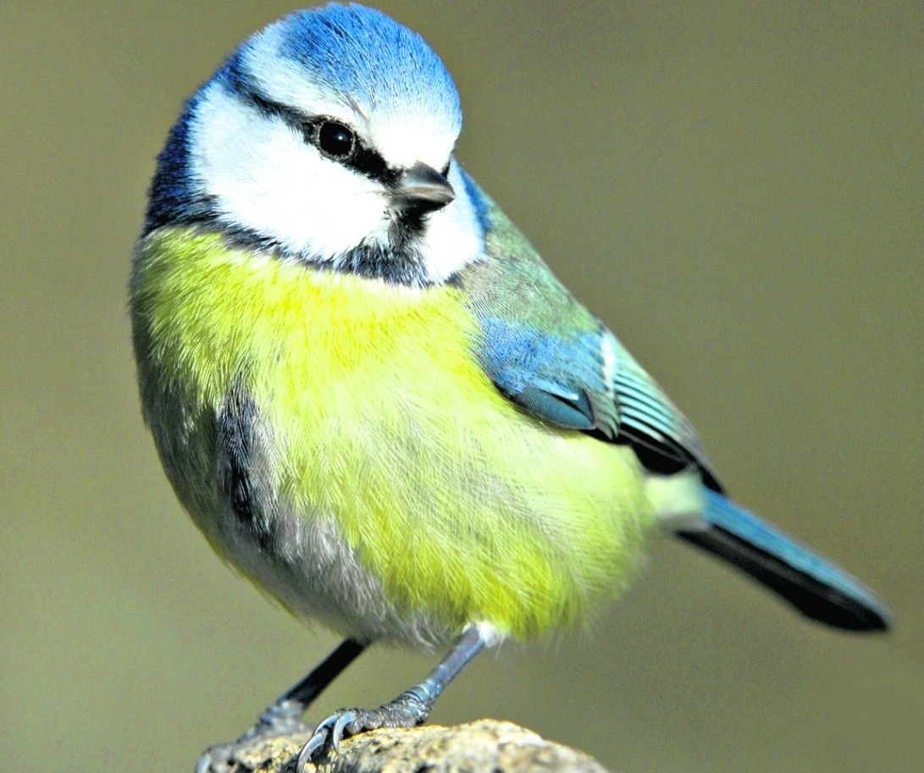
Jakie zwierzęta będą nam pomagać?
Każdy wie, że w naturze każdy organizm ma swoich sprzymierzeńców. Jednym z nich są ptaki, które pomagają w zwalczaniu szkodników. Na naszych drzewach zbudujemy budki i karmniki dla ptaków, aby mogły osiedlić się w sadzie i pomagać nam w jego prowadzeniu.

Slide 7
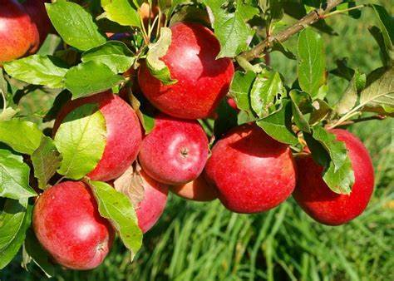
Jabłoń
Jabłka to powszechny owoc w Polsce. Zawierają witaminę C i potas. Zwiększają też odporność i są źródłem przeciwutleniaczy.

Slide 8
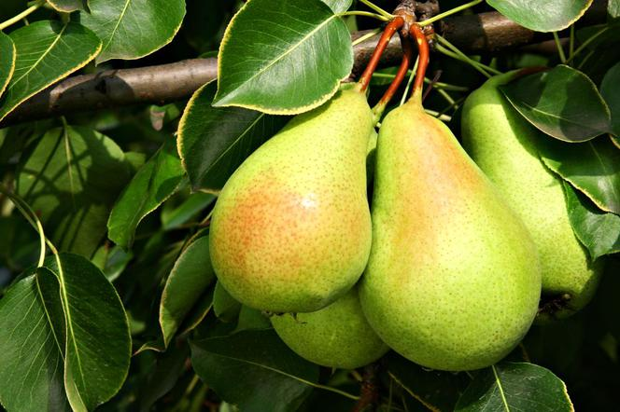
Grusze
Grusze nie są aż tak popularne jak jabłonie, ale i tak mają swoje właściwości, ponieważ wspomagają pracę serca, oraz zmniejszają szansę na posiadanie cukrzycy.

Slide 9
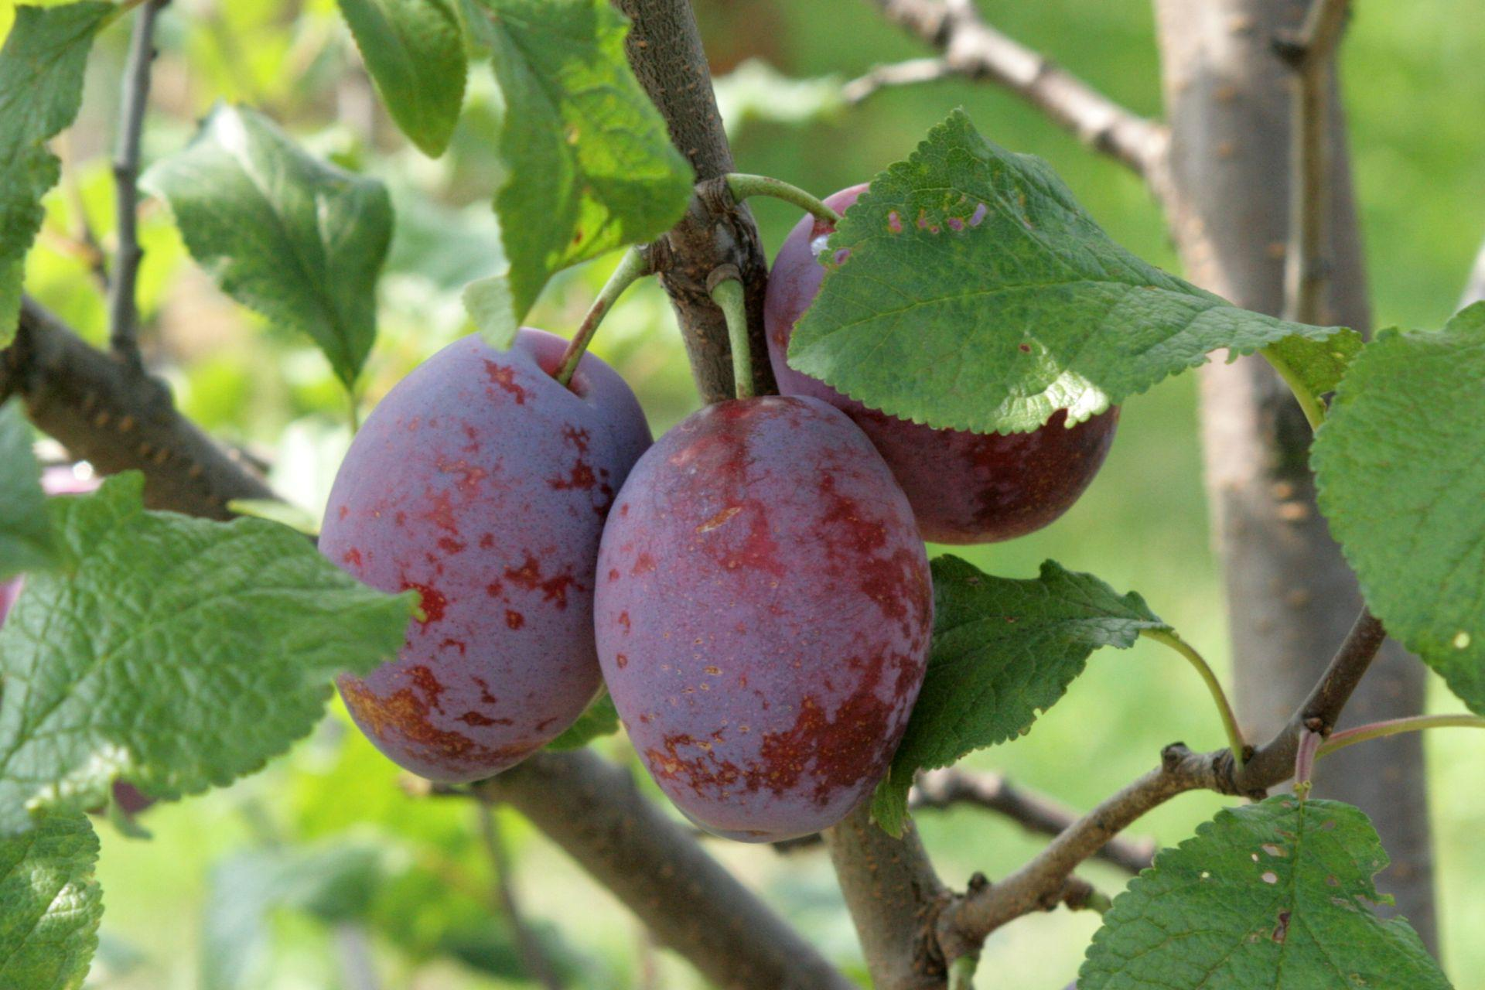
Śliwy
Śliwy nie są popularne tak jak powyższe owoce, ale są niskokaloryczne oraz są dobrym źródłem witamin C i K oraz potasu.

Slide 10
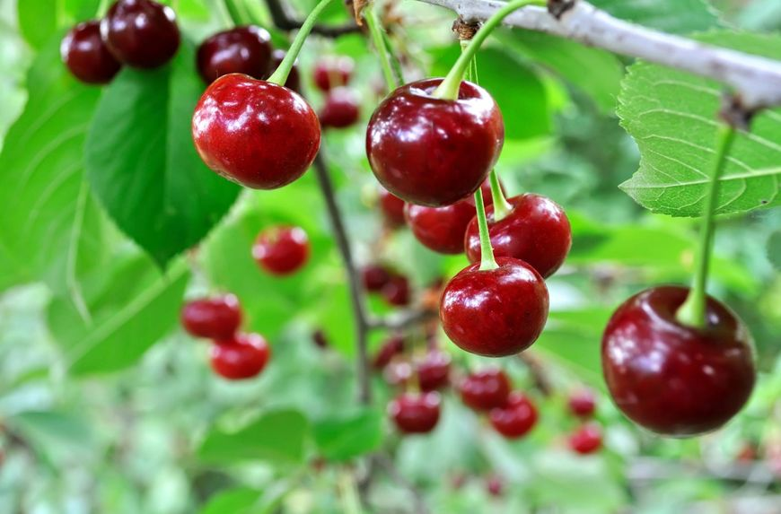
Wiśnie
Wiśnie wspomagają odporność organizmu i przyspieszają zwalczanie infekcji, więc będą świetnym owocem dla uczniów w zimne dni.

Slide 11
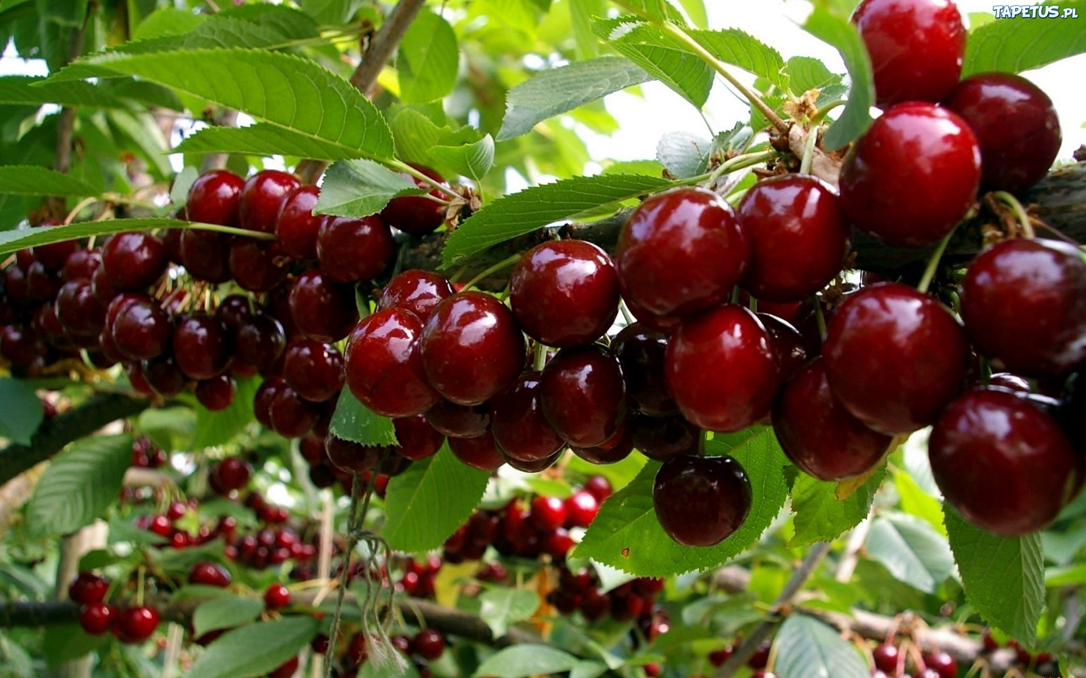
Czereśnie
Czereśnie można nazwać owocem młodości, ponieważ m.in. spowalniają starzenie się skóry, oraz wspomagają narządy ludzkie.

